Slide 1
Профессиональные географы
Высшее географическое образование получили несколько звезд мировой и российской величины: музыканты, продюсеры, композиторы, прозаики и поэты, телеведущие, журналисты, редакторы СМИ.
Вот далеко не полный список известных личностей современности (последняя четверть 20, начало 21 века), учившихся на профессионального географа и (или) защитивших научную степень по географии

Slide 2
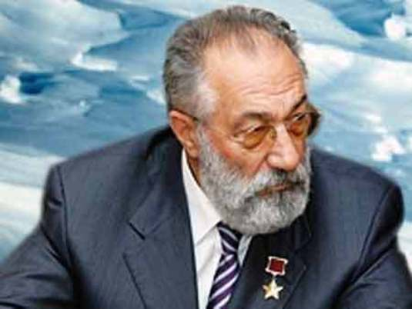
Артур Чилингаров полярник с мировым именем

Slide 3
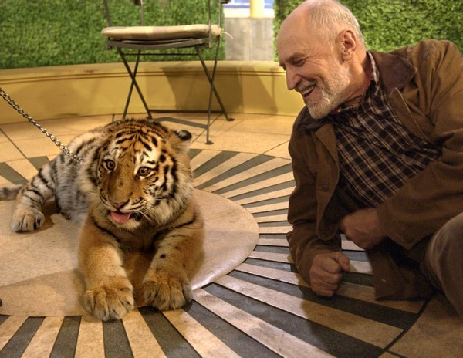
Николай Дроздов ведущий телепрограммы “В мире животных” эколог с мировым именем

Slide 4
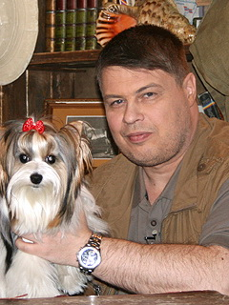
Иван Затевахин теле- и радиоведущий программ о животных

Slide 5
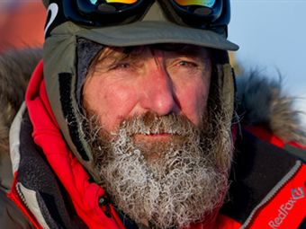
Федор Конюхов мореплаватель и путешественник-одиночка с мировым именем

Slide 6
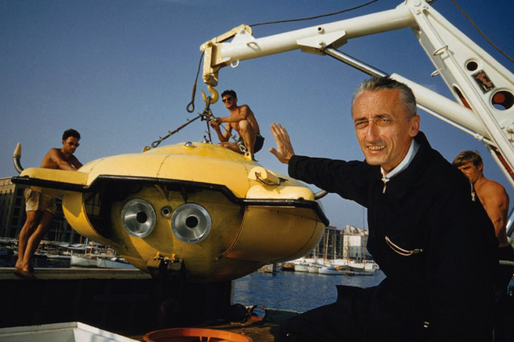
Жак-Ив Кусто изобретатель акваланга, океанограф с мировым именем

Slide 7
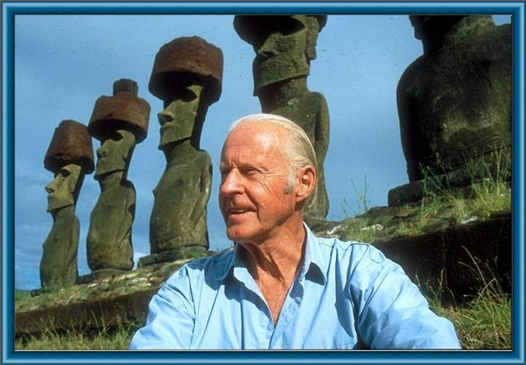
Тур Хейердал путешественник и этнограф с мировым именем (“Кон-Тики”, “Ра”)

Slide 8
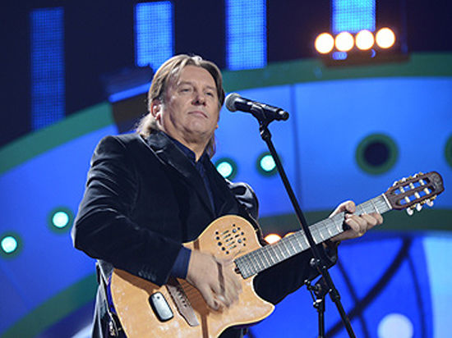
Юрий Лоза музыкант, композитор (помните шлягер “На маленьком плоту”)

Slide 9
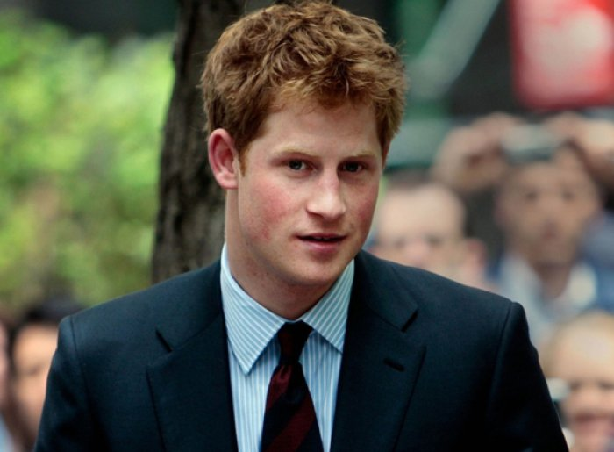
наследный английский принц Гарри-сын принцессы Дианы и принца Чарлза

